Slide 1
蒙神祝福的法則 Ⅲ

Slide 2
破碎才能重生

Slide 3
以賽亞書55:8-9「耶和華說，我的意念，非同你們的意念，我的道路，非同你們的道路。」
神告訴我們：祂的道路、祂的意念和我們的，是非常非常的不一樣，神的意念和我們世人的想法，是像天和地這麼大的差別。

Slide 4
羅馬書12:2「不要效法這個世界，只要心意更新而變化」
保羅在羅馬書第11章最後講到「深哉，神豐富的智慧和知識。祂的判斷，何其難測，祂的蹤跡，何其難尋。」
祂的判斷和我們的判斷不一樣，我們無法預測祂的判斷，「祂的蹤跡，何其難尋」因為祂的道路跟我們的道路是不一樣的，

Slide 5
詩篇103:7「他使摩西知道他的法則，叫以色列人曉得他的作為。」
摩西知道神的法則，所以，在曠野的一路上，他沒有發怨言。他知道，祂的旨意實在是善良純全可喜悅的，神帶領他們走怎樣的路，神讓他們遭遇怎樣的事，都有祂的美意。

Slide 6
《当幸福来敲门》首映后就夺得票房第一名，
首周创下2700万美元的成绩！

Slide 7
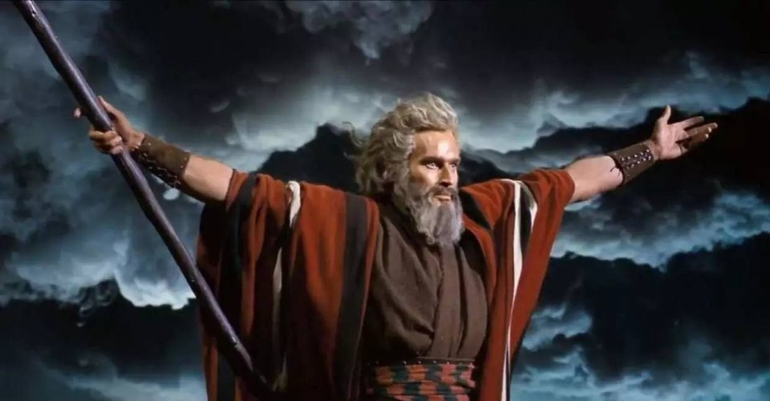
神如何煉盡摩西天然人的力量？
使徒行傳7:22
這裏說「摩西學了埃及人一切的學問，說話行事都有才能」。
這就是摩西的天然人，當他這樣子的時候，神沒有用他。

Slide 8
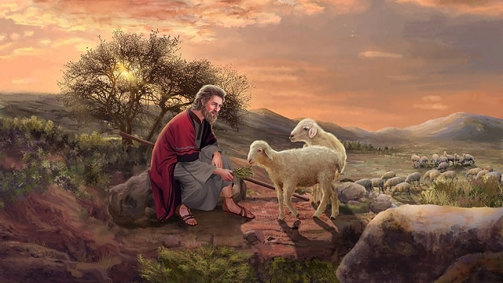
當摩西在曠野經過四十年牧羊。他的雄心壯志全沒有了，他的理想抱負也全沒有了，他覺得自己甚麼都不行了。
神等他說「我是拙口笨舌的」，神才用他。

Slide 9
哥林多前書1:27-31，「使一切有血氣的，在神面前一個也不能自誇」
這裏講到神卻揀選了世上愚拙的，叫有智慧的羞愧，揀選了世上軟弱的，叫那強壯的羞愧。
神揀選世上卑賤的，被人厭惡的以及那無有的，為要廢掉那有的，所以，你不要羡慕人家的強壯，羡慕人家的尊貴。

Slide 10
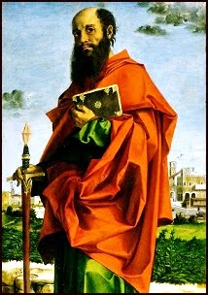
神如何煉盡保羅天然人的力量？
保羅是，迦瑪列門下，希伯來人所生的希伯來人，按律法說他是法利賽人，他的口才知識全備。
這就是保羅的天然人，當他這樣子的時候，神沒有用他。

Slide 11
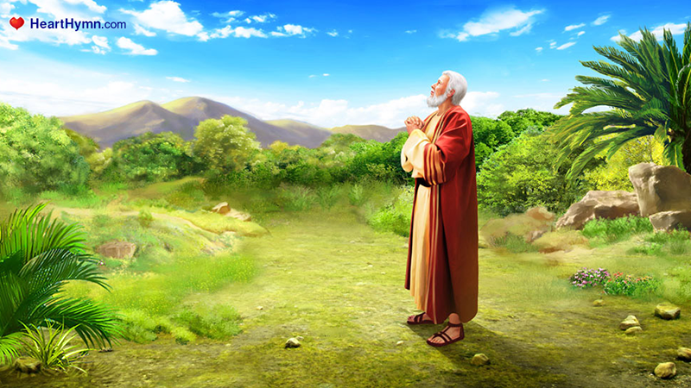
神要先讓他去亞拉伯曠野，三年在那地方，天然的熱心都被約束起來，沒辦法在那裏發揮，都放下了，
然後神把祂的兒子耶穌基督啟示在保羅裏面，讓保羅從心裏真知道祂，真認識祂，不是以前迦瑪列所教導的，知識上的認識祂。

Slide 12
重生才能成為蒙神祝福的人
你的環境，你的一切遭遇是神在掌管的。你要知道，神在熬煉你，在製作你，都按著祂美善的旨意，純全的旨意，善良的旨意，所以，你要安息下來，深深地敬拜和感謝讚美，好讓神美善的旨意，可以作成在你的身上！

